Slide 1
TERM 프로젝트
17****** 조ㅇㅇ
17****** 김ㅇㅇ
17010774 채유리

Slide 2
목차
01
문제해결
02
GUI
03
SIMULINK
04
3D VR

Slide 3
01
문제해결

Slide 4
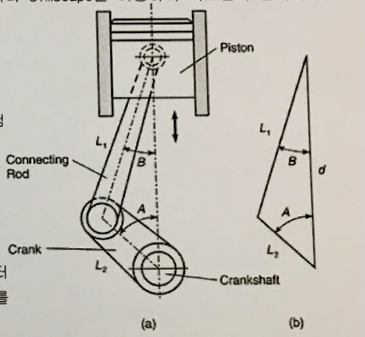


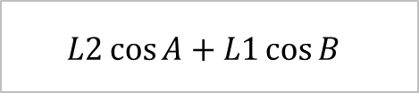
01
문제해결
각속도($ω0$)를 적분
A값 구하기
$$\sin^{−1}{\frac{L2\sin{A}}{L1}}$$
B값 구하기
$$L2\cos{A}+L1\cos{B}$$
d값 구하기

Slide 5

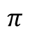
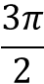
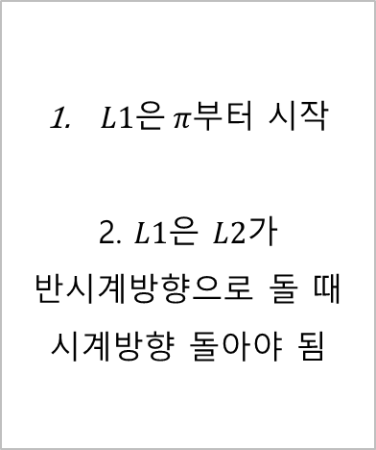

01
문제해결
$$0$$
B값 구하기
$L1$은$π부$터 시작
2. $L1$은 $L2$가
반시계방향으로 돌 때
시계방향 돌아야 됨
$$\frac{π}{2}$$
$$\frac{3π}{2}$$
$$π$$

Slide 6


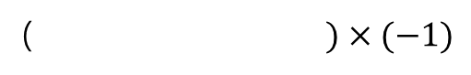
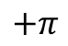

01
문제해결
각속도($ω0$)를 적분
A값 구하기
$$\sin^{−1}{\frac{L2\sin{A}}{L1}}$$
B값 구하기
$$+π$$
( $)×(−1)$
$$L2\cos{A}+L1\cos{B}$$
d값 구하기

Slide 7
02
GUI

Slide 8
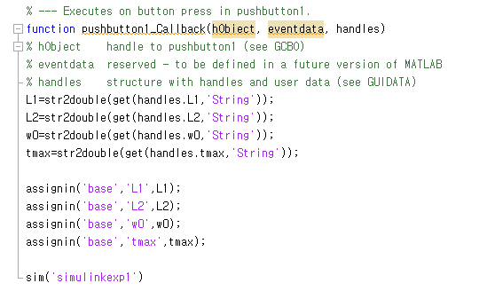
02
GUI
guigui.m

Slide 9
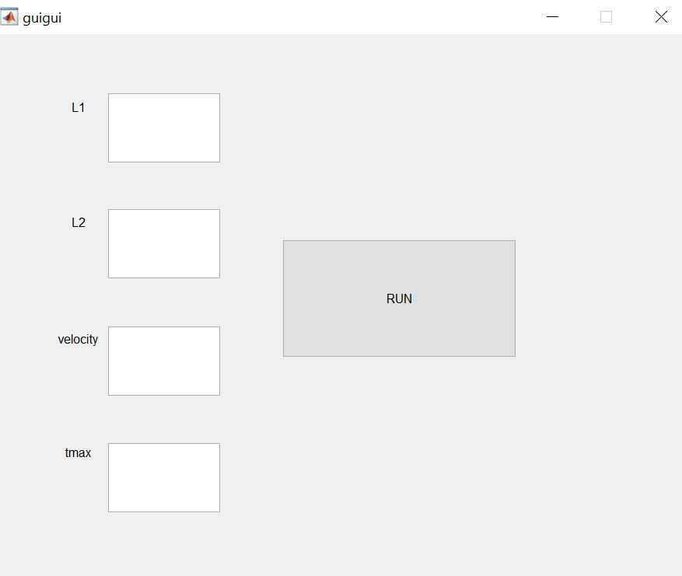
02
GUI

Slide 10
03
SIMULINK

Slide 11
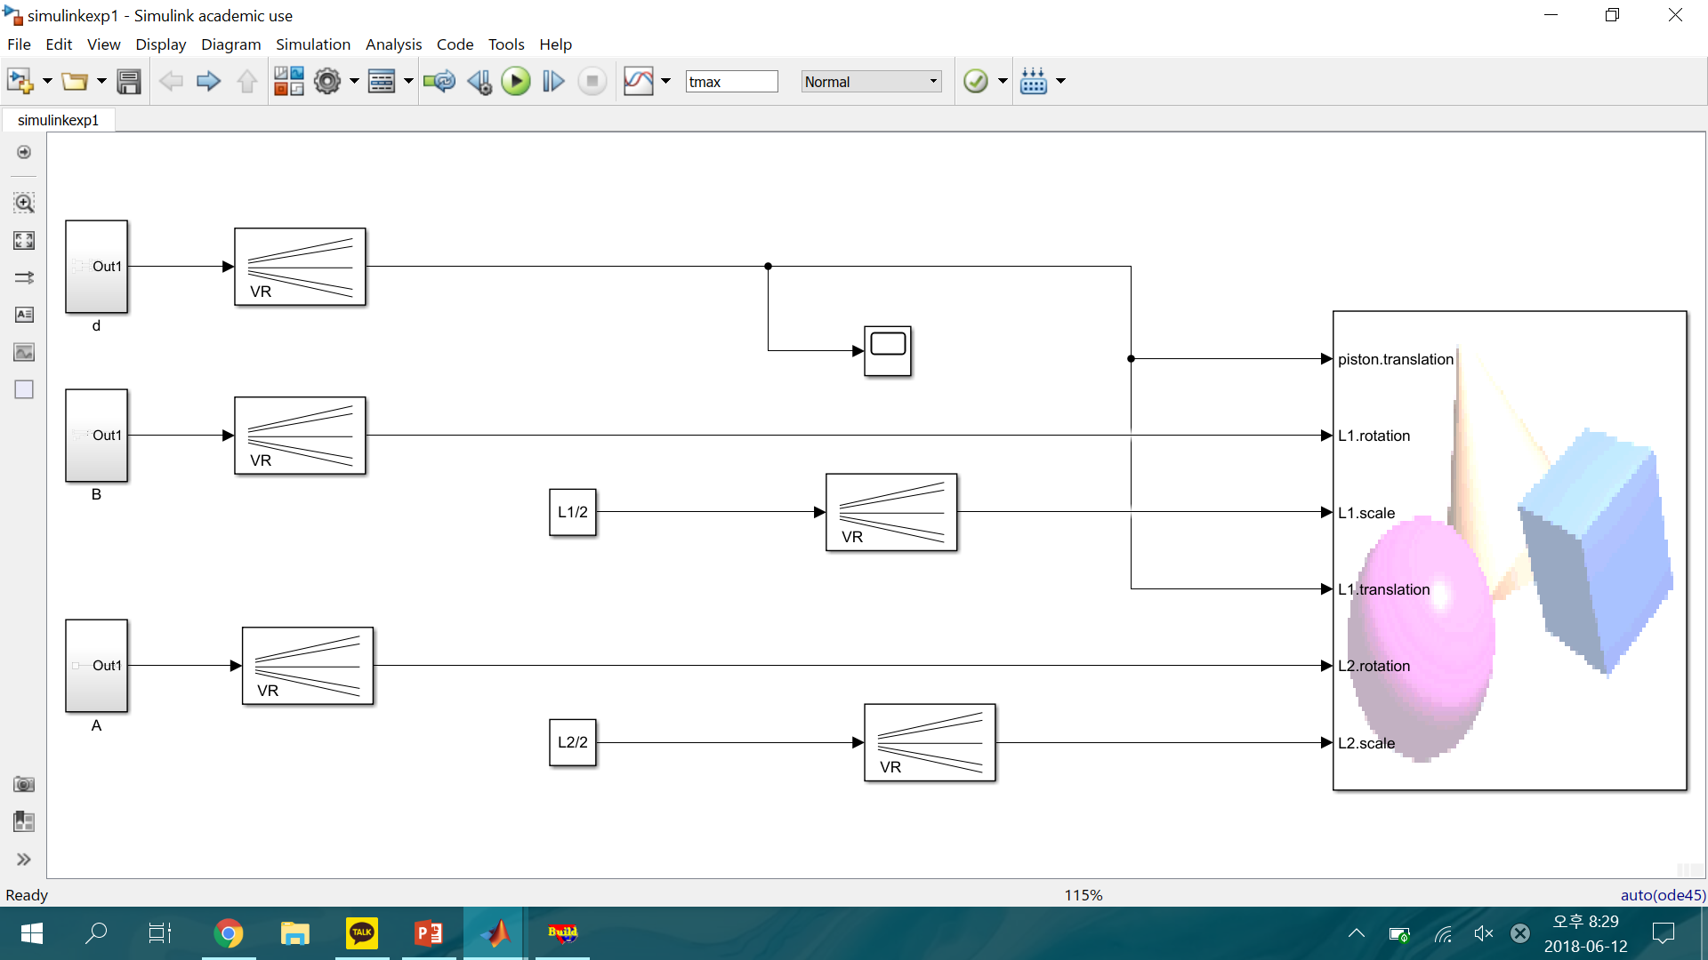
03
SIMULINK

Slide 12
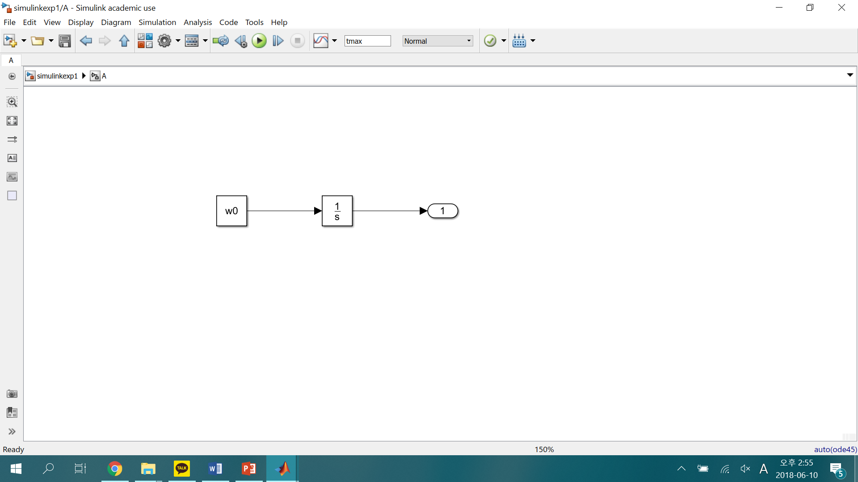
03
SIMULINK

Slide 13
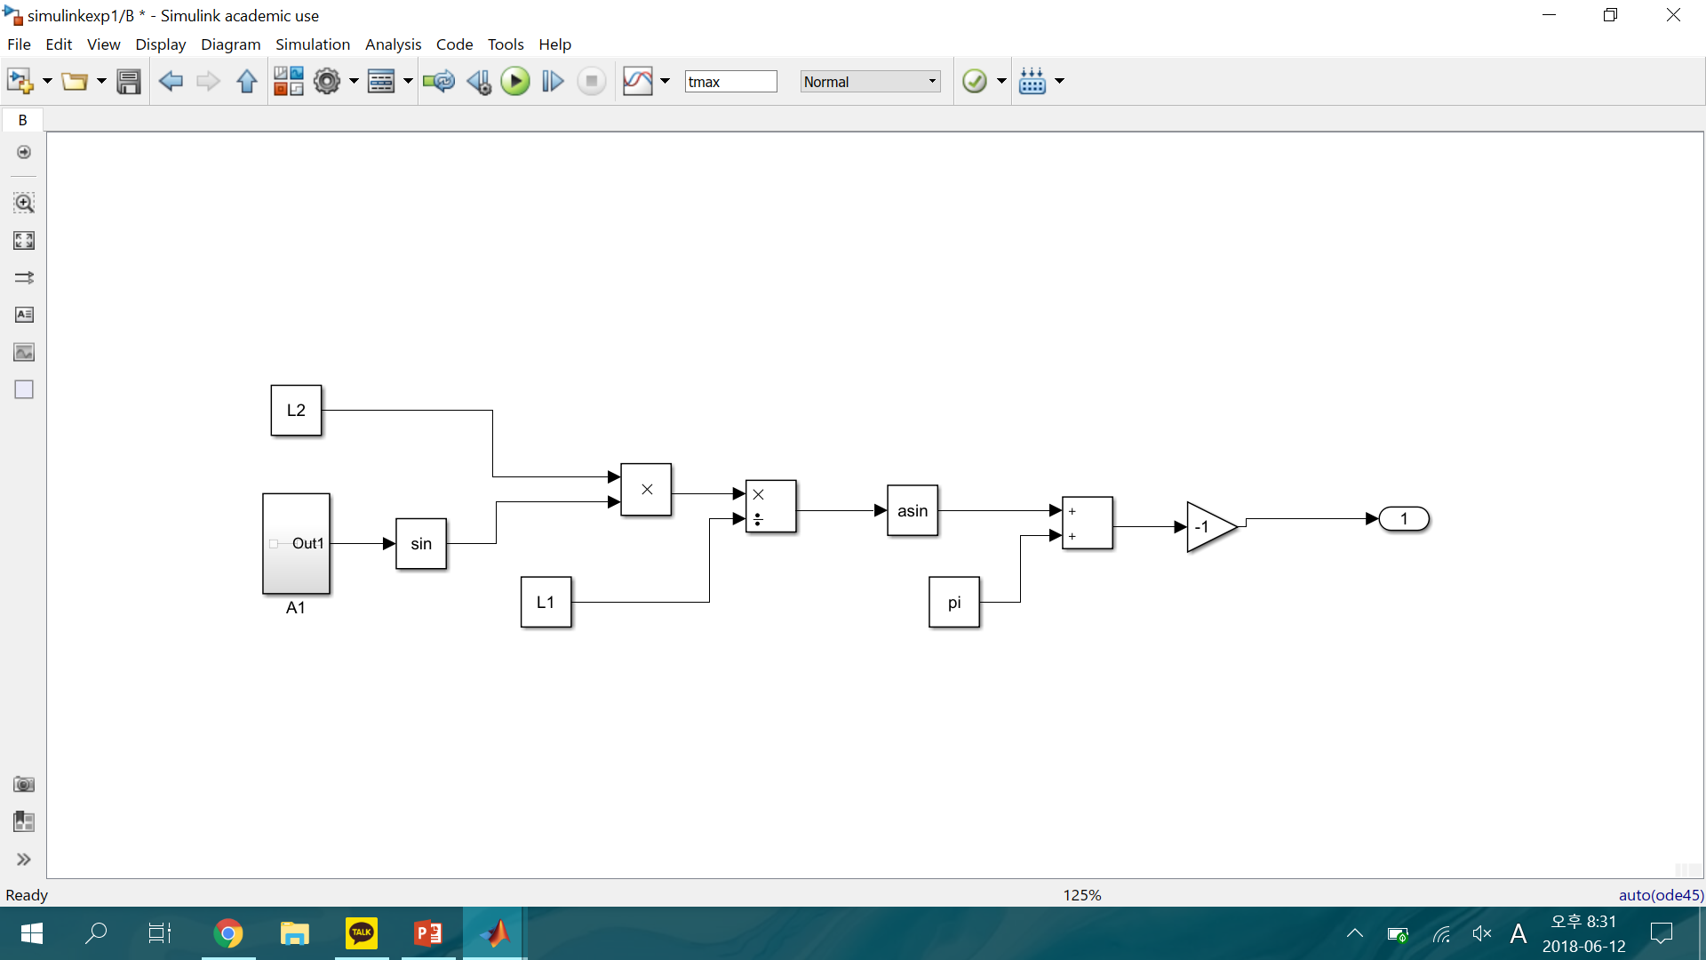
03
SIMULINK

Slide 14
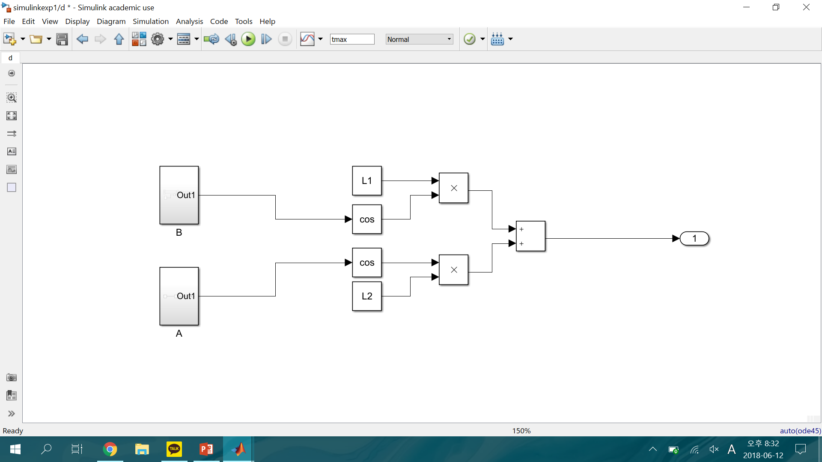
03
SIMULINK

Slide 15
04
3D VR

Slide 16
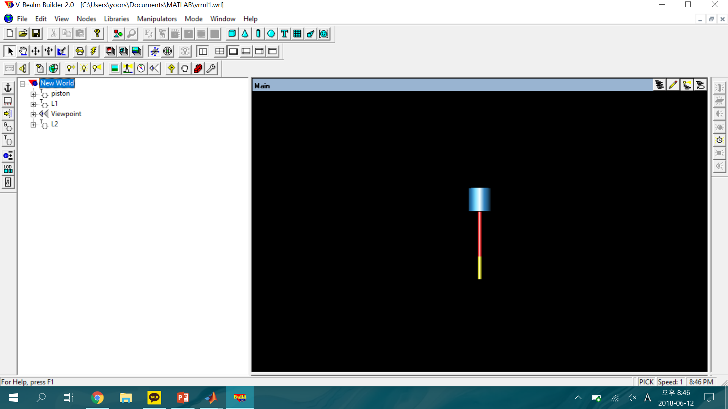
04
3D VR

Slide 17


감사합니다

